Slide 1
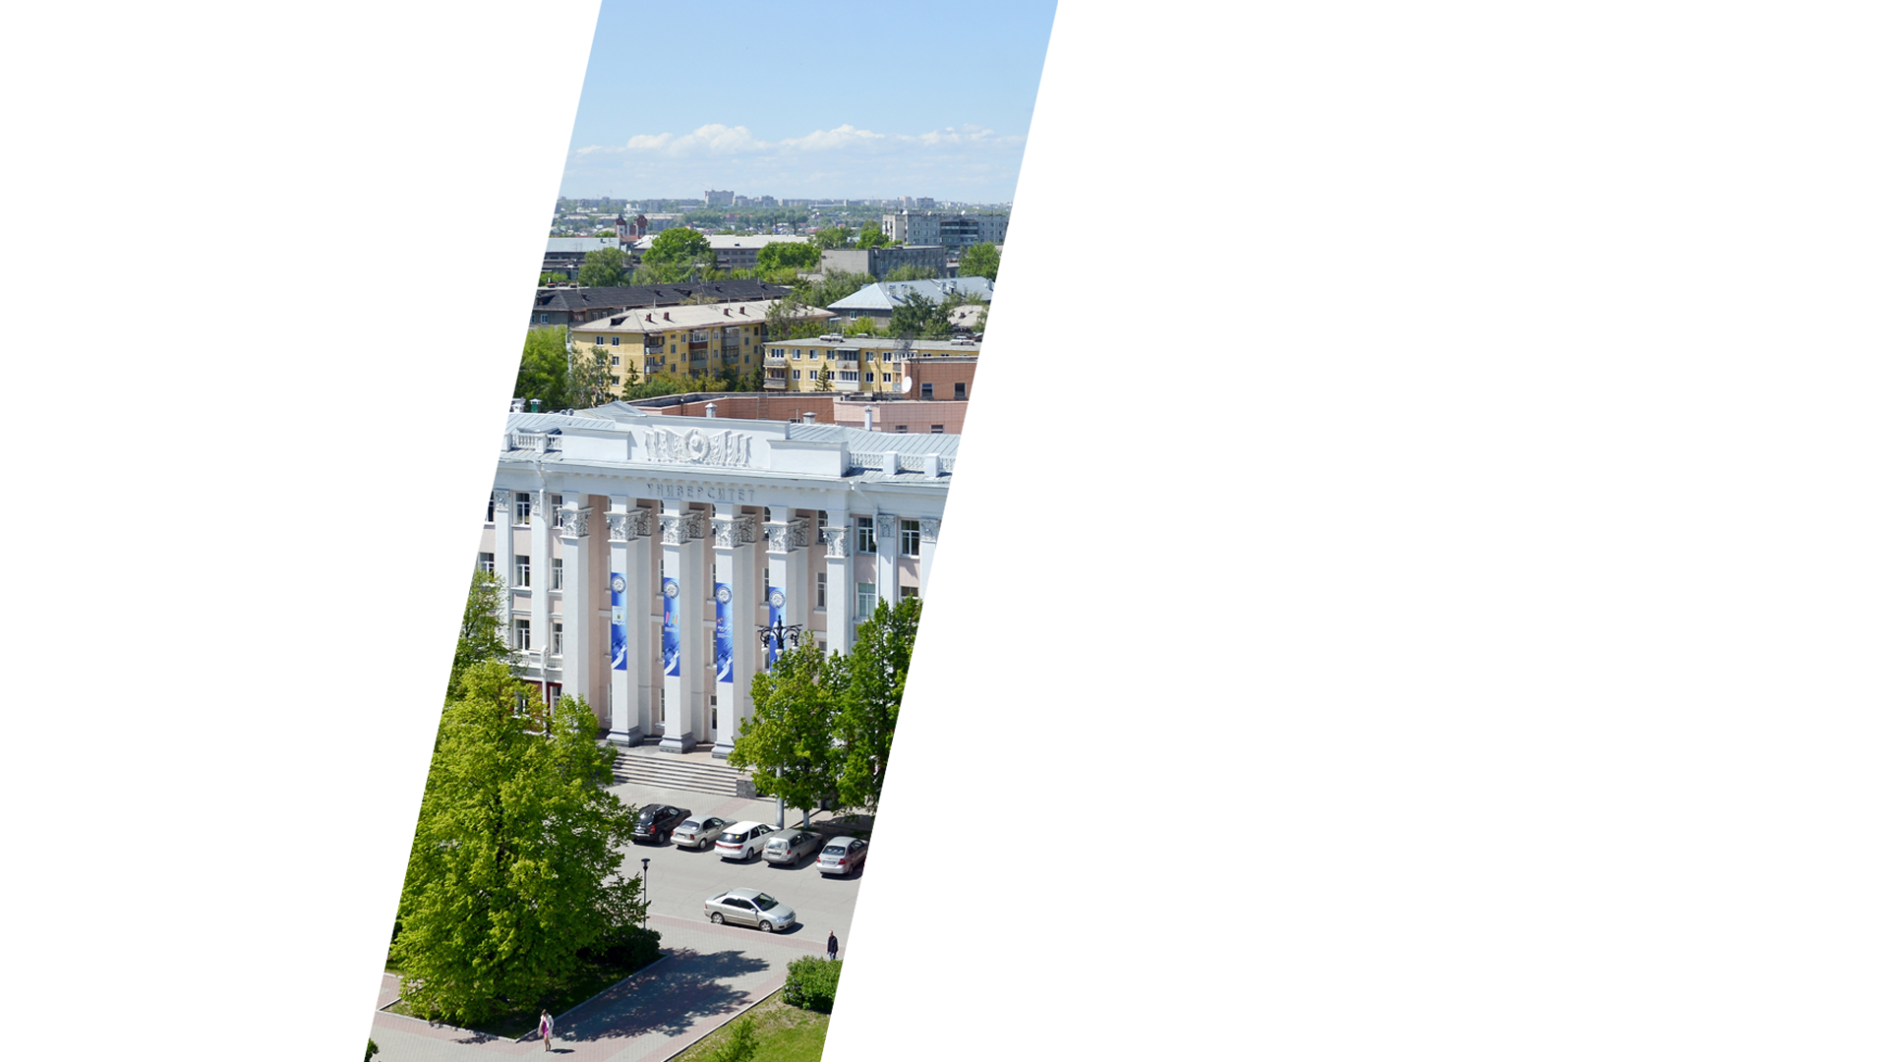
Отчет о реализации мероприятия 6.6 Программы:
III Ежегодная
региональная
гражданско-
правовая акция
«Юристы-
населению»
Программа развития
деятельности студенческих
объединений на 2016 год
«Международное
молодежное
сотрудничество –
приоритет деятельности
студенческих
объединений Алтайского
государственного
университета»
Руководитель мероприятия: Субочев Иван
Куратор мероприятия: Голобородько Денис

Slide 2
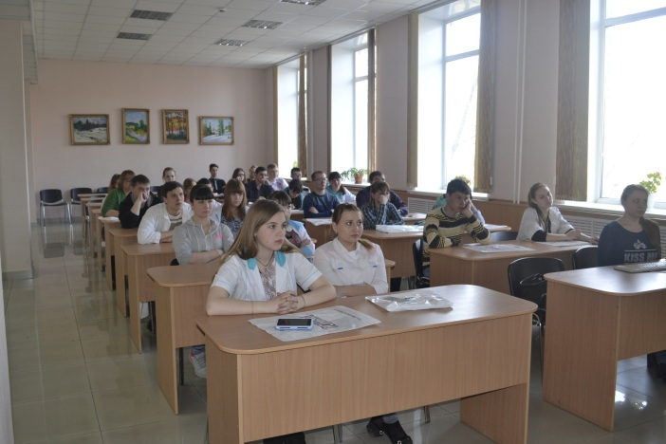
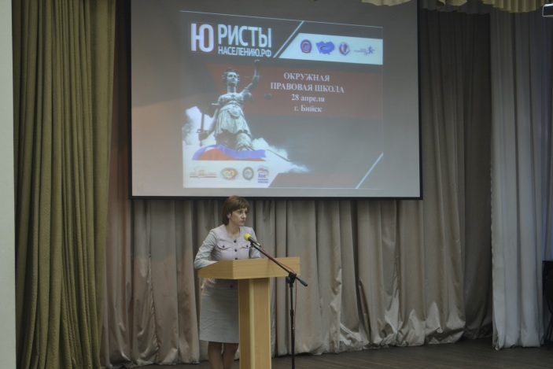
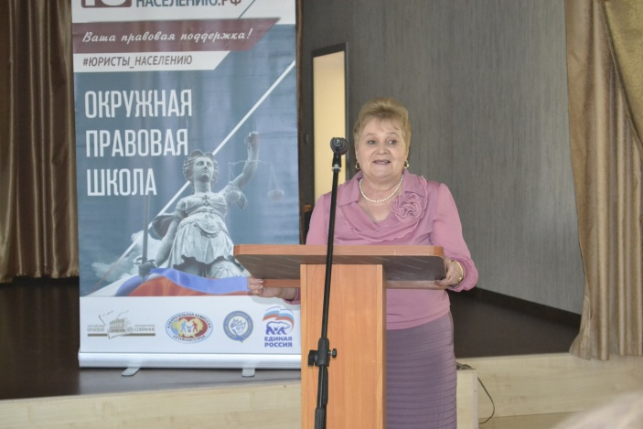
С 18 по 29 апреля 2016 года в Алтайском крае была проведена
III Ежегодная региональная гражданско-правовая акция «Юристы-населению»
Организаторами акции выступили ФГБОУ ВПО «Алтайский государственный университет», АКМОО «Лига студентов АГУ», поддержку оказали Молодежный парламент при Государственной думе Федерального Собрания Российской Федерации, Молодежный парламент Алтайского края, Молодежная избирательная комиссия Алтайского края, Алтайское краевое законодательное собрание, Избирательная комиссия Алтайского края и региональное отделение партии «Единая Россия»

Slide 3
Цель акции – правовое просвещение молодежи муниципальных районов и городских округов Алтайского края, повышения доступности бесплатной юридической помощи для населения региона
Проект направлен на решение задач в рамках реализации Федерального закона «О бесплатной юридической помощи в Российской Федерации», Основ государственной политики Российской Федерации в сфере развития правовой грамотности и правосознания граждан, Основ государственной молодежной политики Российской Федерации на период до 2025 года, Молодежной электоральной концепции
На правовых школах учащиеся образовательных учреждений познакомились с основами государственного устройства Российской Федерации, избирательного, гражданского, трудового, административного и медицинского права

Slide 4
Деятельность по реализации проекта была разбита на два основных блока:
Образовательный – в рамках которого были организованы занятия по основам государственного устройства Российской Федерации, избирательного, гражданского, трудового, медицинского, земельного, экологического, административного, предпринимательского или иных отраслей права.
Особое место среди проводимых занятий занимала тема повышения электоральной активности молодежи. В проведении занятий принимали участие депутаты Алтайского краевого Законодательного Собрания, члены Избирательной комиссии Алтайского края, Уполномоченный по правам человека в Алтайском крае, Уполномоченный по защите прав предпринимателей в Алтайском крае, Уполномоченный при Губернаторе Алтайского края по правам ребенка, представители органов местного самоуправления;
Консультативный – в рамках которого проходило оказание бесплатных юридических услуг населению специалистами автономной некоммерческой организации по юридической поддержке и правовому просвещению граждан «Юристы-населению» и студентами юридического факультета АлтГУ в посещаемых муниципальных образованиях, а также на базе специально созданного интернет-ресурса ЮРИСТЫ-НАСЕЛЕНИЮ.РФ

Slide 5
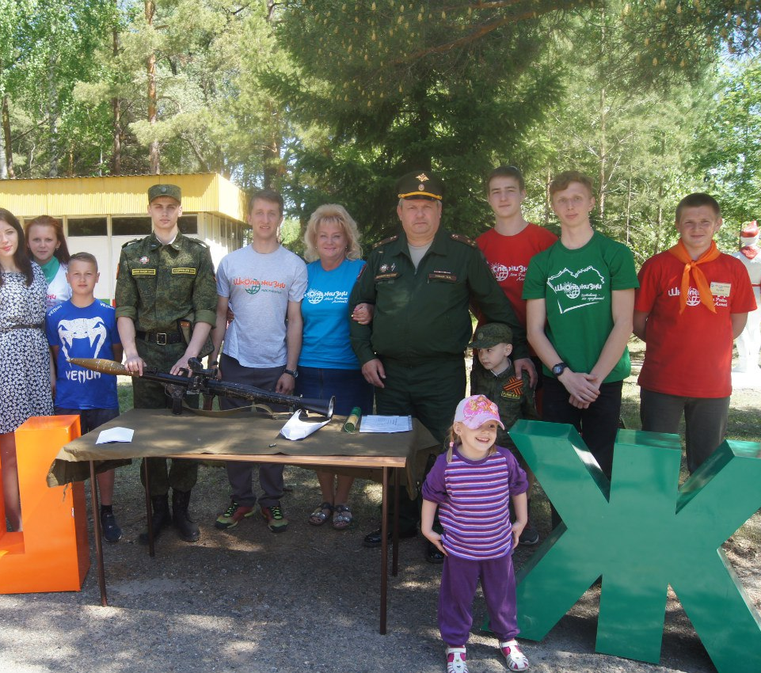
В рамках образовательного блока участникам окружных правовых школ удалось пообщаться с политическими и общественными лидерами края: Лариным Борисом Владимировичем – уполномоченным по правам человека в Алтайском крае,
Казанцевой Ольгой Александровной - Уполномоченным при Губернаторе Алтайского края по правам ребенка,
Ильюченко Татьяной Викторовной - председателем комитета Алтайского краевого Законодательного Собрания по социальной политике,
Кувшиновой Натальей Сергеевной – председателем молодежного парламента при Государственной думе Федерального Собрания Российской Федерации,
Кондратьевым Всеволодом Валерьевичем - председателем комитета Алтайского краевого Законодательного Собрания по экономической политике, промышленности и предпринимательству
и другими

Slide 6
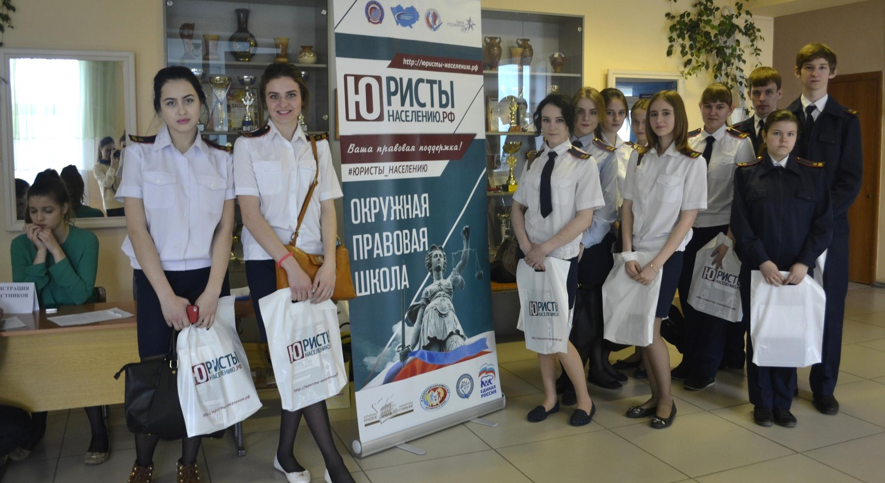
В ходе реализации проекта количество акций, событий, мероприятий составило 32 ед.

Slide 7
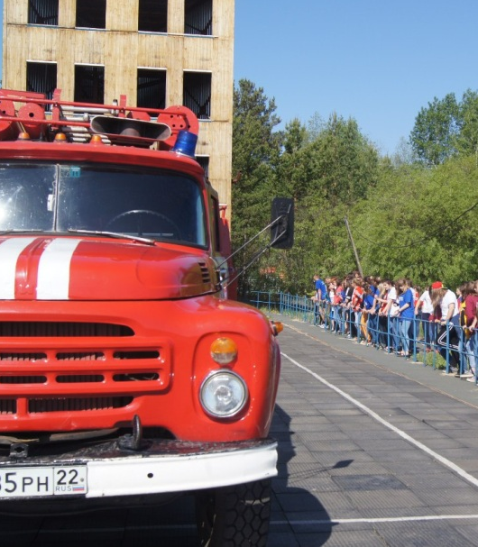
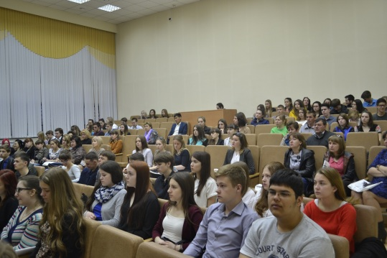
Итоги мероприятия
Акция позволила повысить уровень профессиональных компетенций студентов юридического факультета и сформировать студенческого актив вузов региона по направлению «Гражданско-правовое воспитание». Серия правовых школ способствовала повышению правовой грамотности и правосознания молодежи Алтайского края и позволили населению получить бесплатную юридическую помощь
Количество участников проекта:
В рамках проекта было проведено 11 окружных правовых школ в с. Павловск, г. Камень-на-Оби, с. Хабары, р.п. Благовещенка, с. Кулунда, с. Родино, с. Новоегорьевское, г. Рубцовске, г. Алейске, г. Бийске, с.Алтайское с привлечением молодежи 48 муниципальных районов и городских округов Алтайского края. Всего в акции приняло участие свыше 2200 школьников и студентов ССУЗов и ВУЗов края, около 150 человек получили бесплатную квалифицированную юридическую помощь

Slide 8
